Slide 1
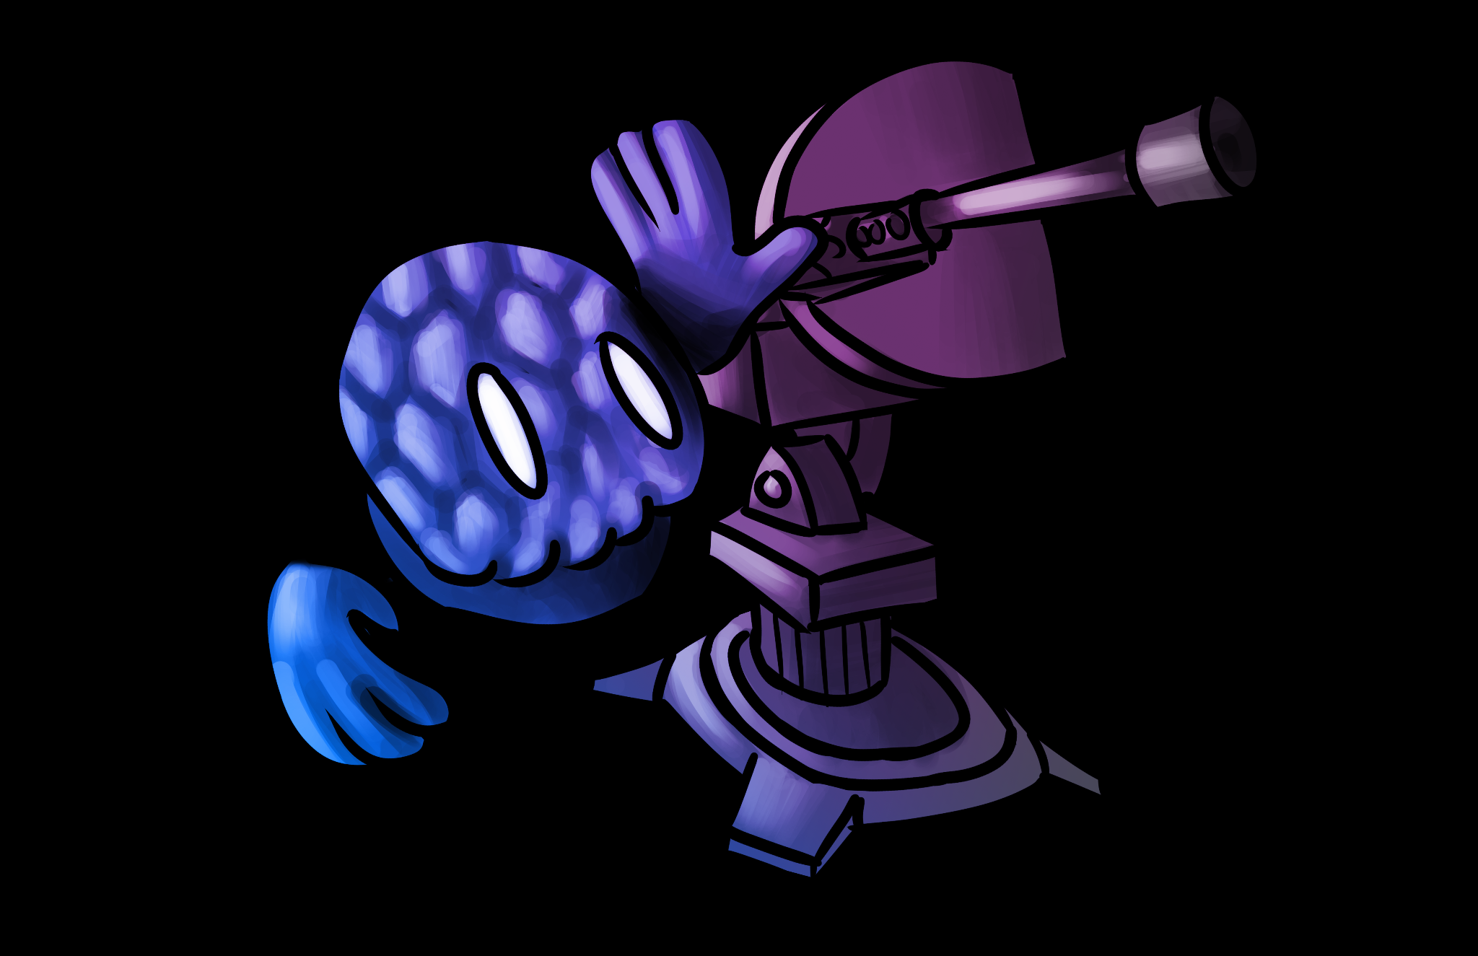
UP-GRADE
Innovation by any means
Tower defense top down con elementos de exploración y graficos 3D

Slide 2
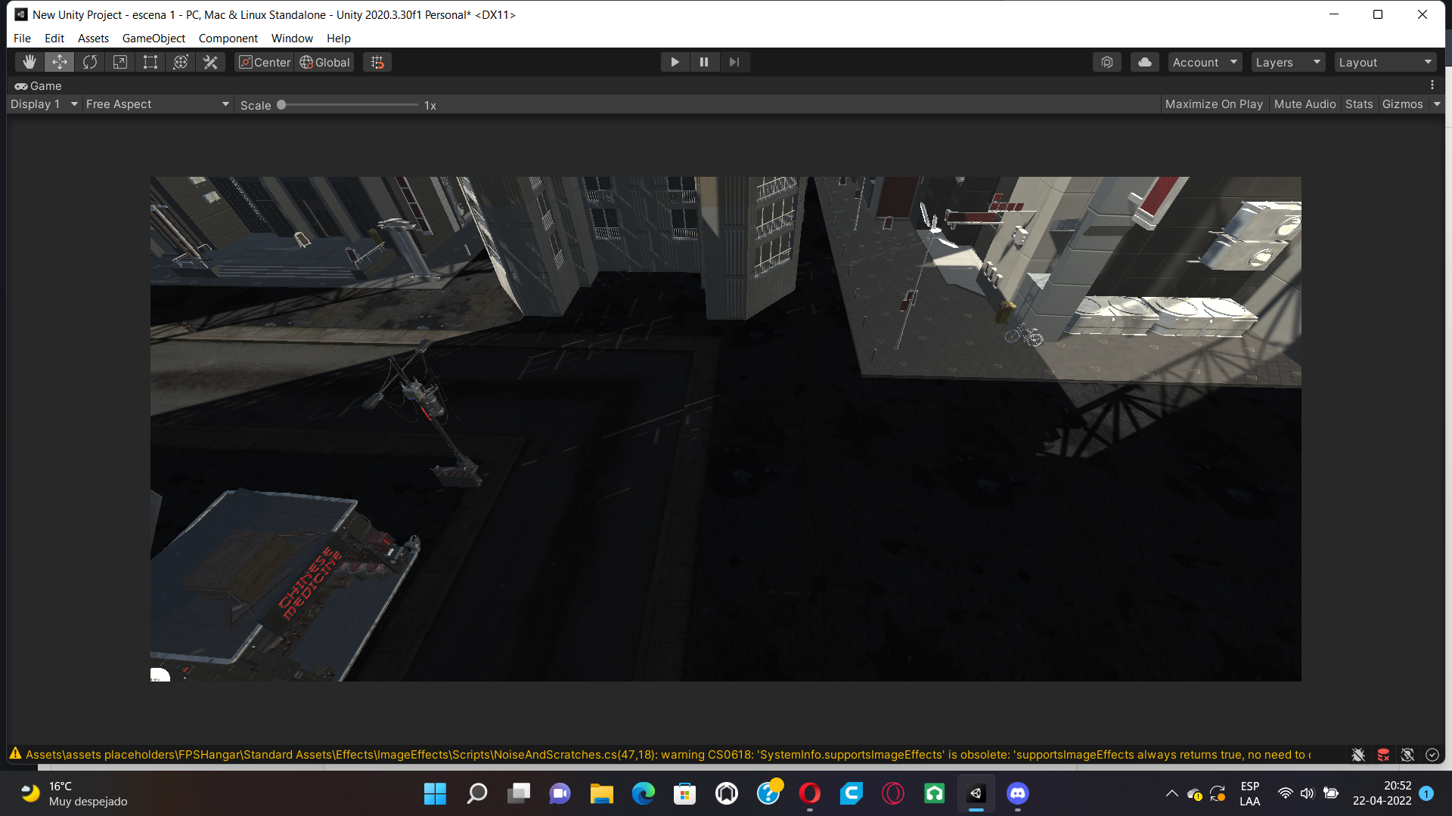
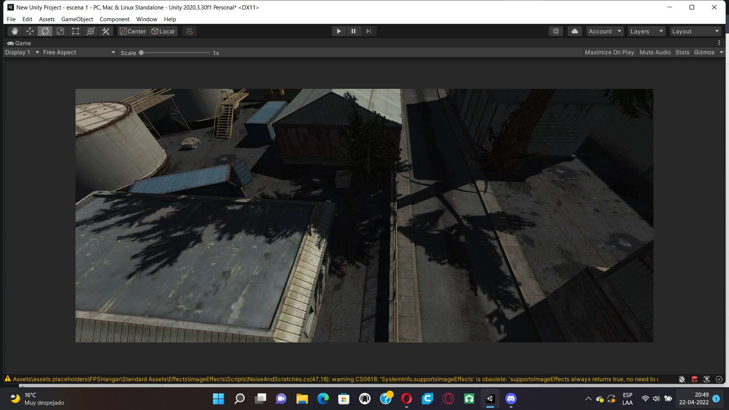
GAME OVERVIEW LORE
Un robot despierta en un mundo distópico sin saber quien o que es, decide emprender su viaje con tal de conocer su origen.

Slide 3
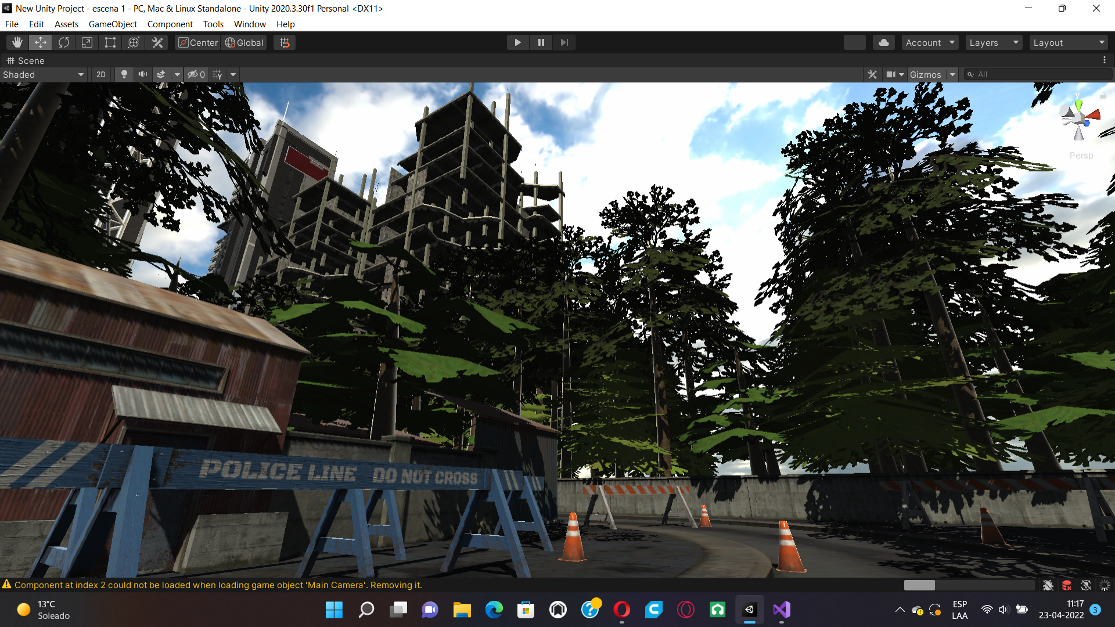
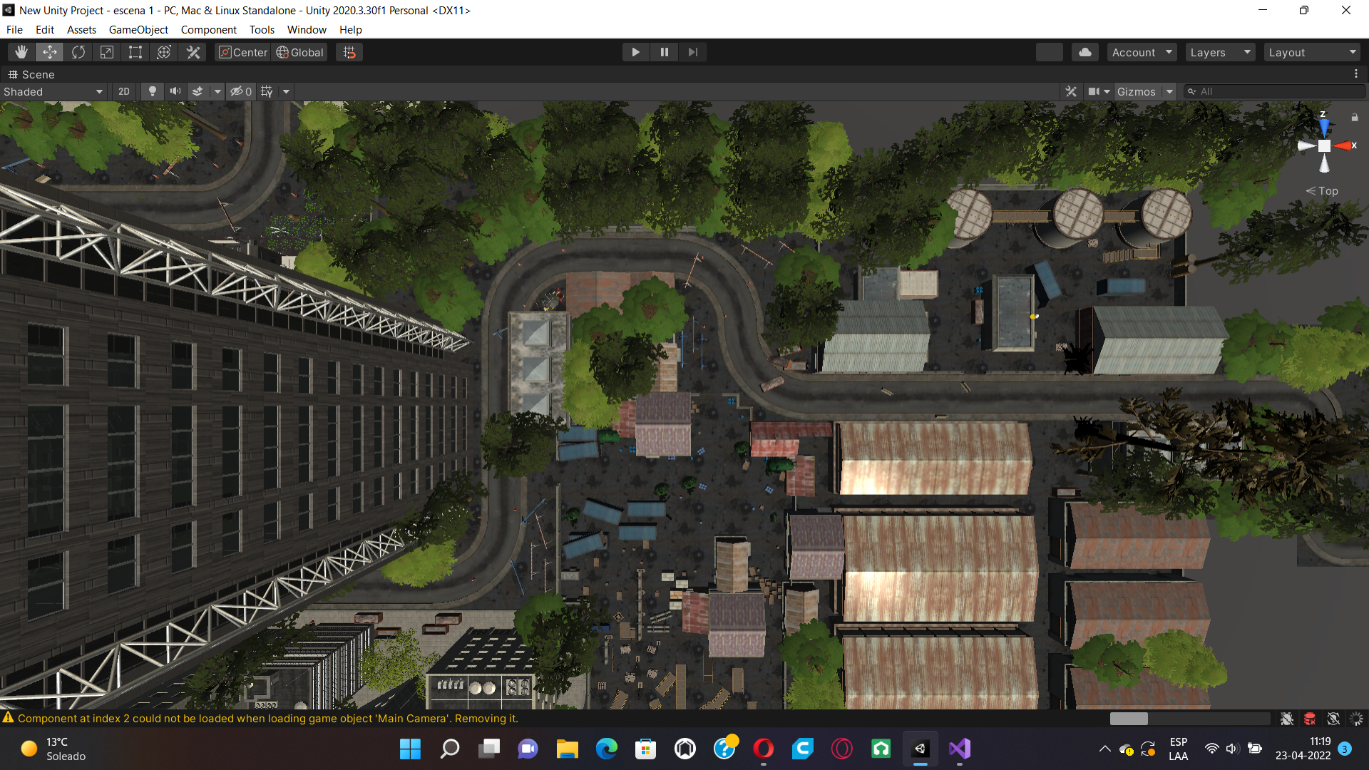
GAME OVERVIEW GAMEPLAY
Investiga los alrededores buscando aliados y pistas de su origen mientras oleadas de robots no pensantes arremeten contra ti.
El juego presenta una cámara top down, con movimiento en 4 direcciones.

Slide 4
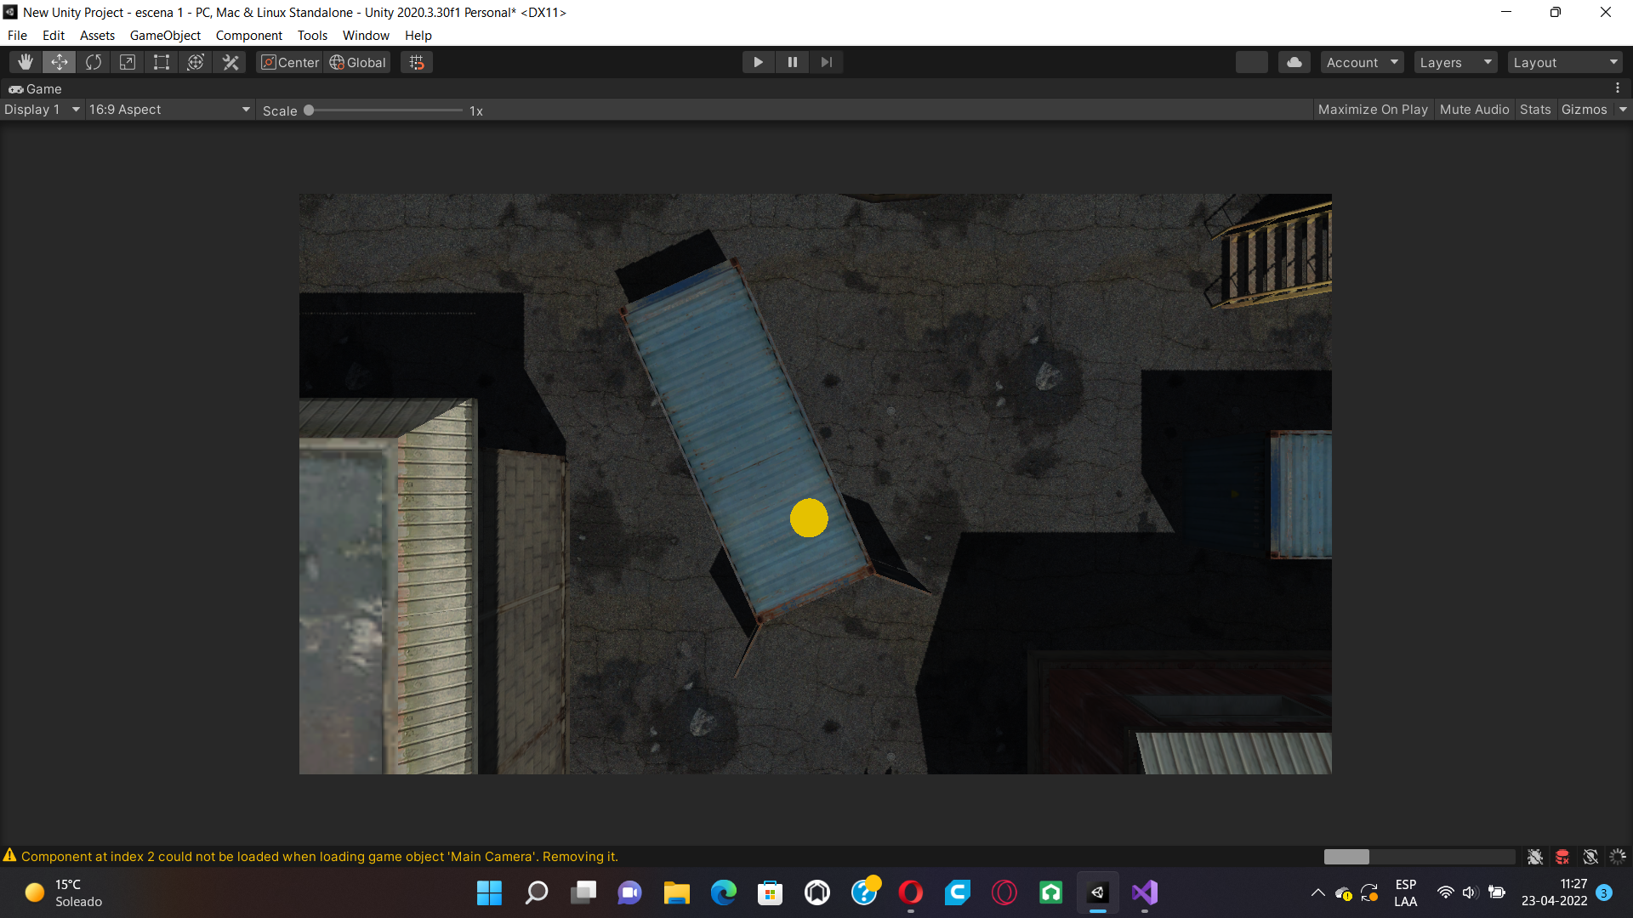
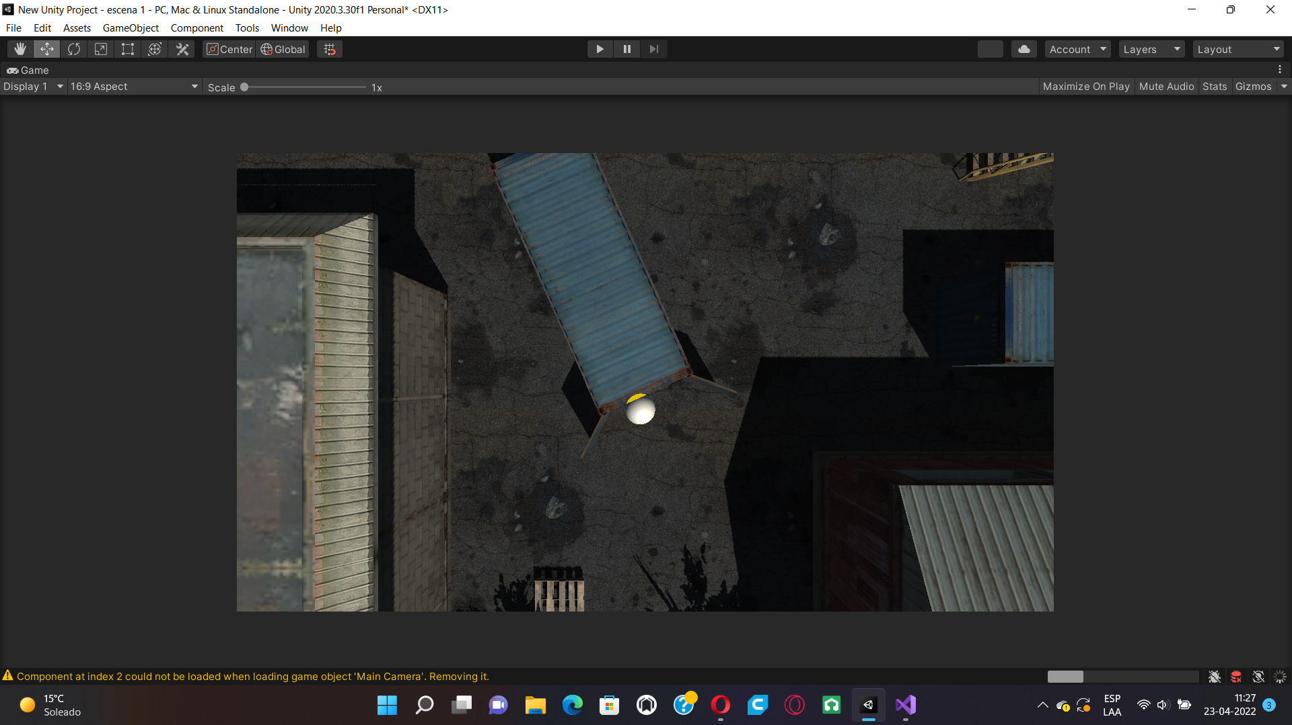
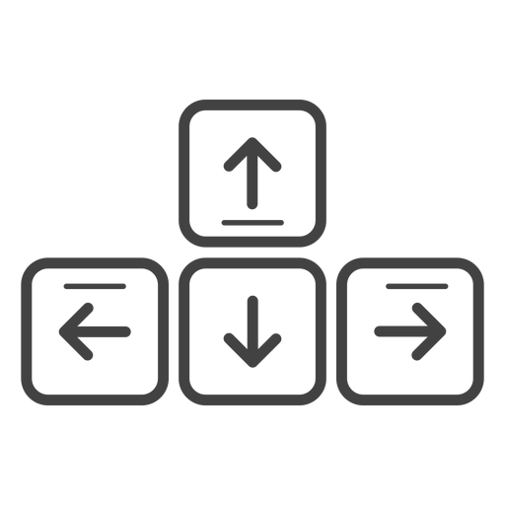
HOW TO PLAY MOVEMENT
El personaje puede moverse en 4 direcciones sin restricciones, puede moverse entre estructuras sin ningún problema
Movimiento con las flechas direccionales

Slide 5
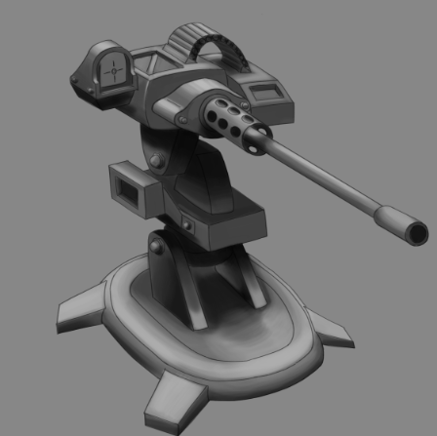
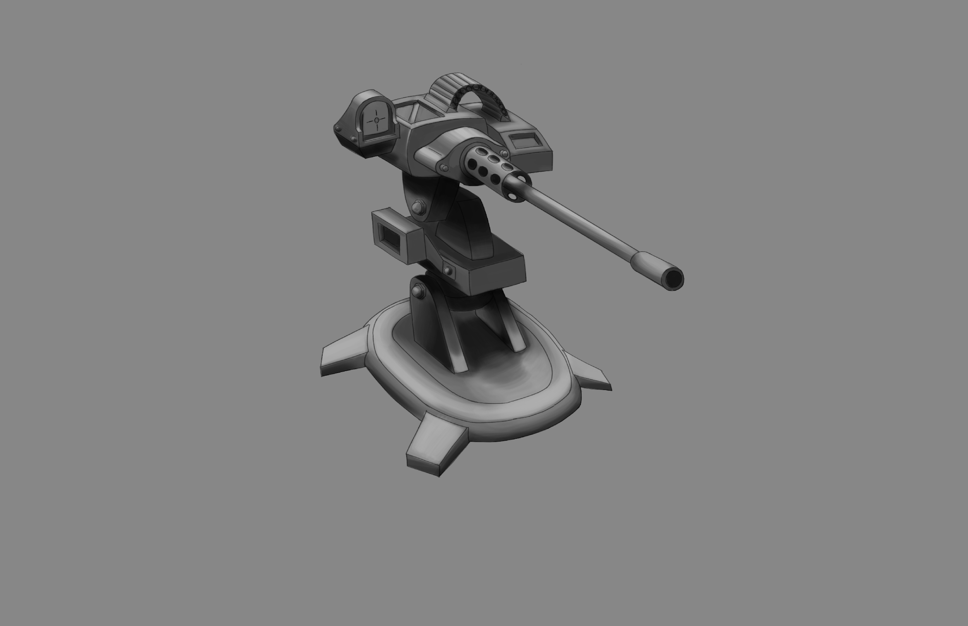
SISTEMAS Y MECÁNICAS - TORRETAS
El jugador encontrará torretas repartidas por el mapa las cuales atacarán a los enemigos en un radio.

Slide 6

SISTEMAS Y MECÁNICAS - VIDA
El jugador tiene una cantidad limitada de vida la cual irá bajando al recibir golpes de los enemigos.

Slide 7
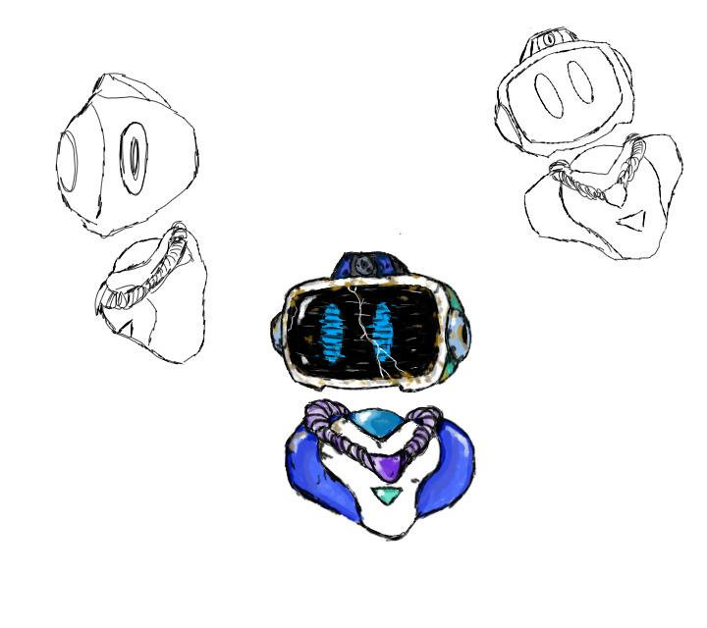
SISTEMAS Y MECÁNICAS - ENEMIGOS
Los enemigos aparecerán en partes aleatorias del mapa y rastrearán al jugador, recibirán daño solo al estar cerca de las torretas.
Los enemigos son robots desechados sin pensamiento que atacan al ver un personaje no identificado (Player)

Slide 8
Índice
9-13: Modelado
15-16: Guión
17-20: Concept
21-28: Diseño de niveles
29-33: Referencias

Slide 9
Departamento de modelado
Tomás Miñano
Jorge Martinez
Vicente Maturana

Slide 10
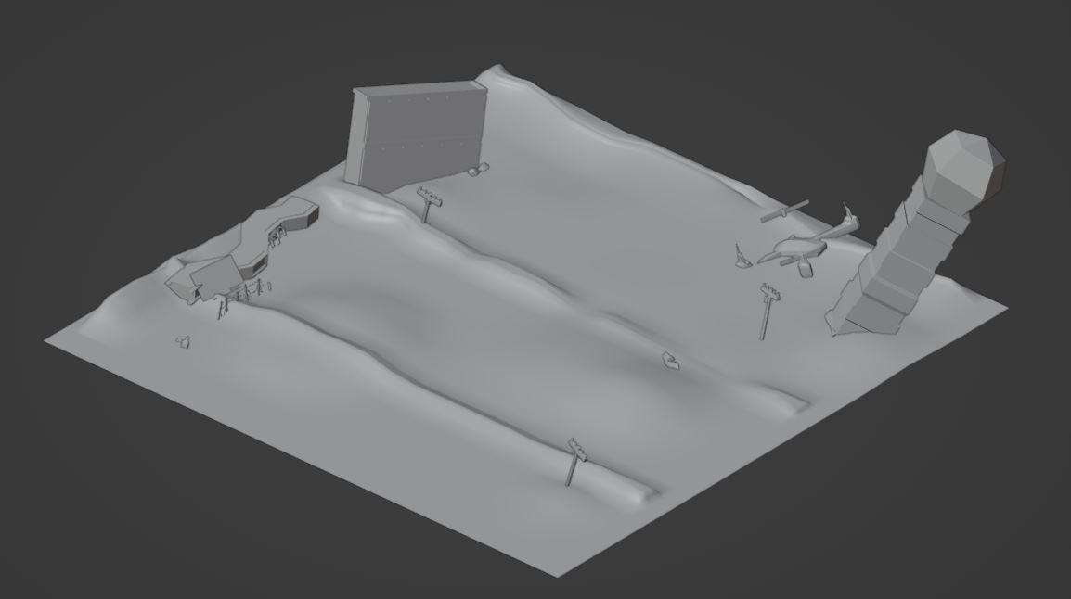
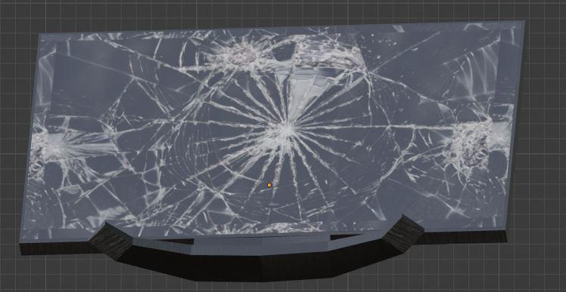
Avances de modelado
Se usó un estilo realista en lo que es el apartado de texturizado, y para el contorno de los objetos, cosas como tamaños y estructuras tratan de ser coherentes con la ambientación Postapocaliptica Cyberpunk.

Slide 11
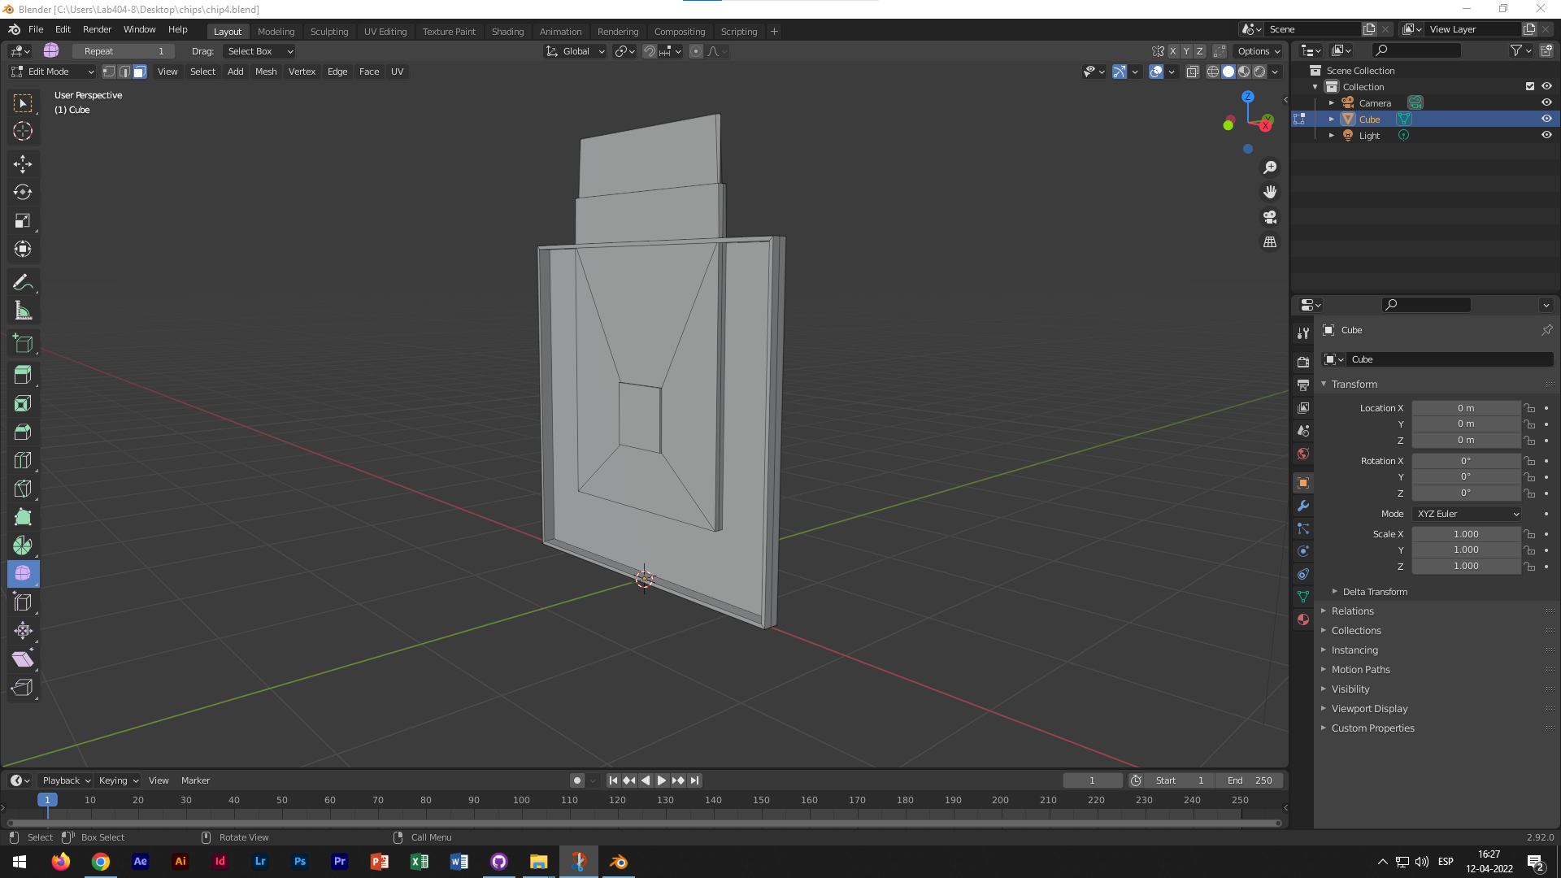
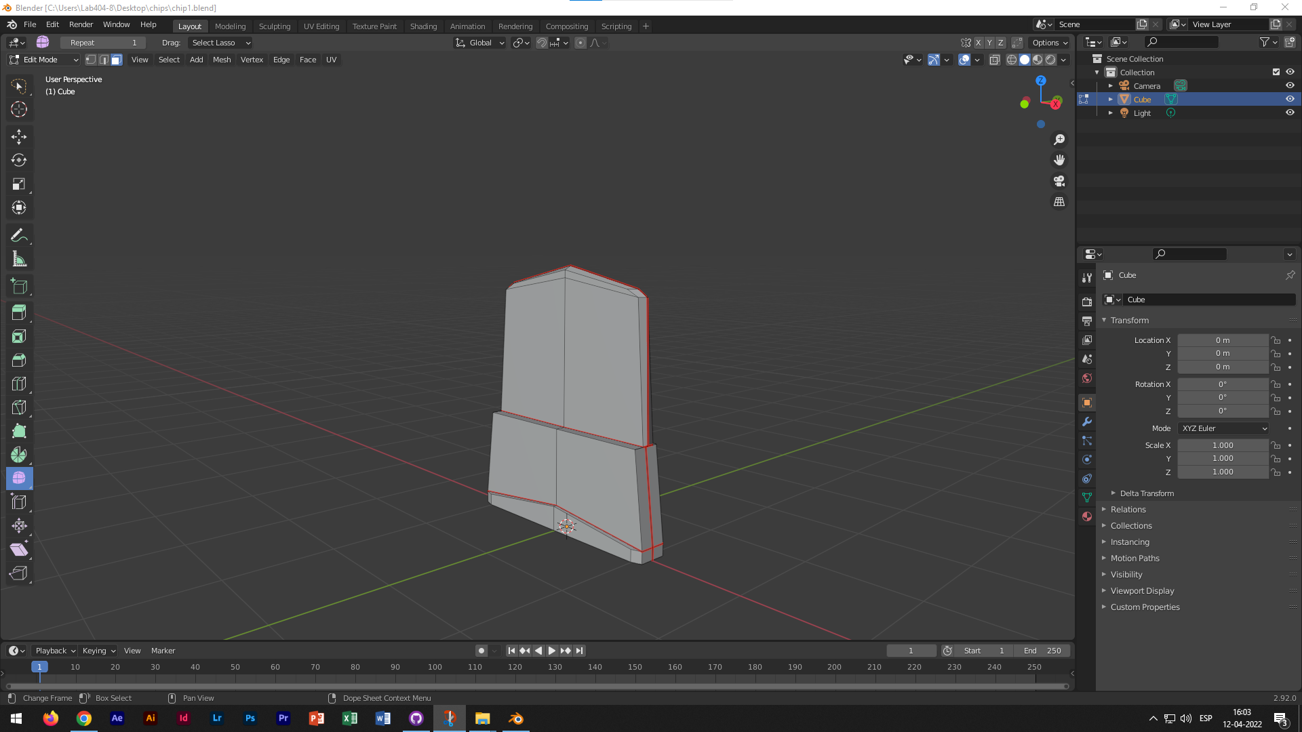
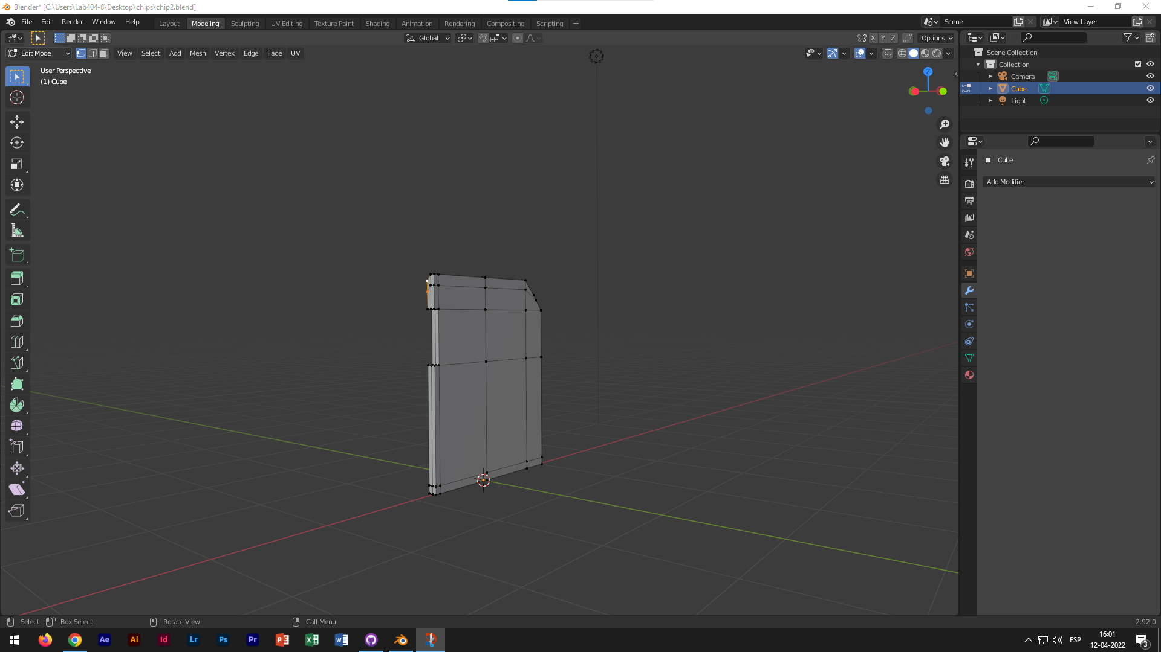
Modelos
Modelos usados para los chips modificadores.

Slide 12
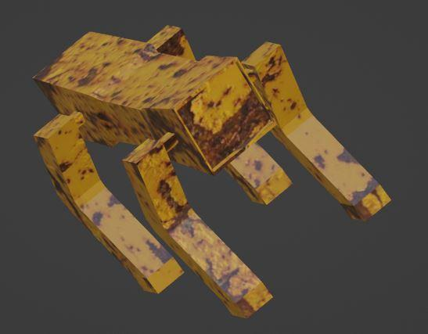
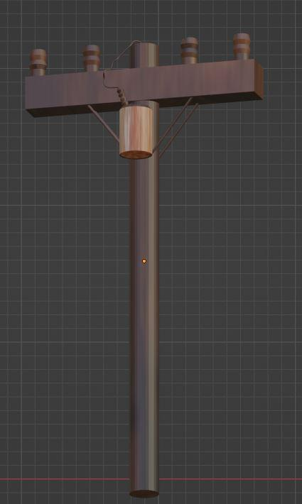
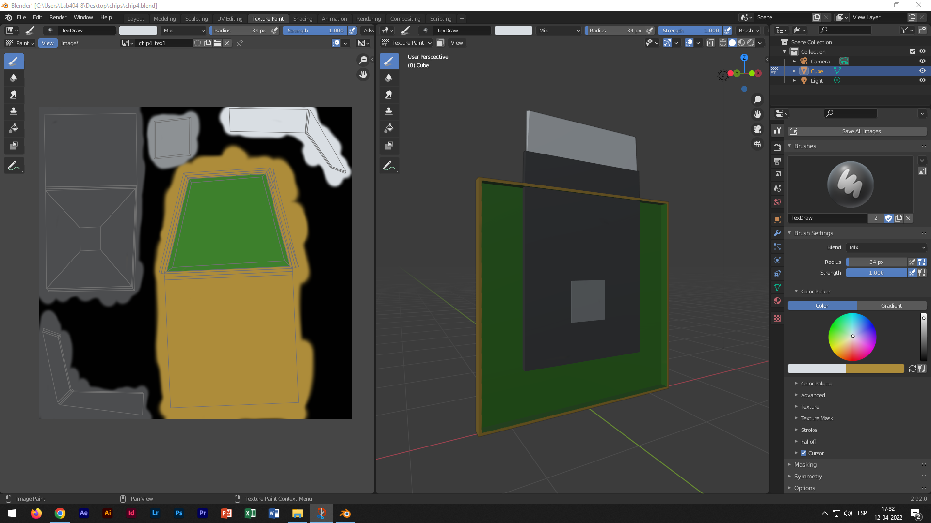
Modelos.
Modelos inspirados en escenarios distópicos, con elementos oxidados y viejos.

Slide 13
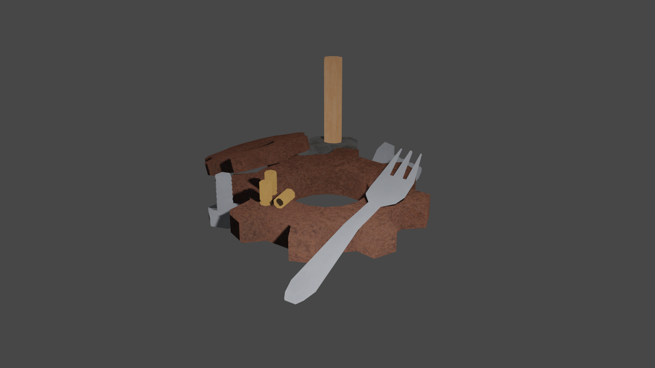
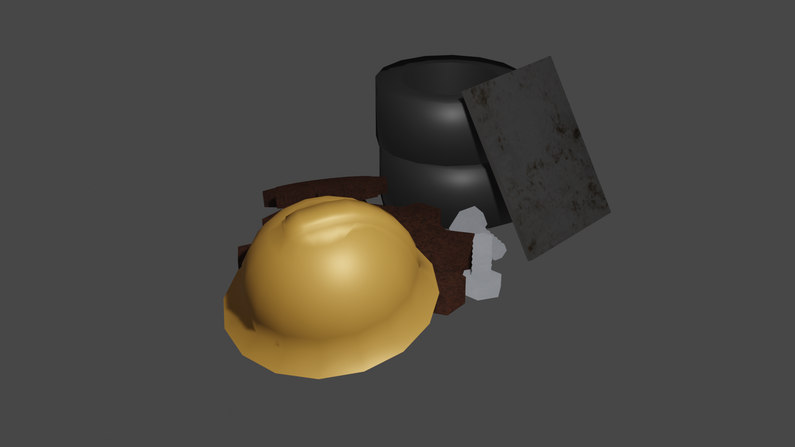
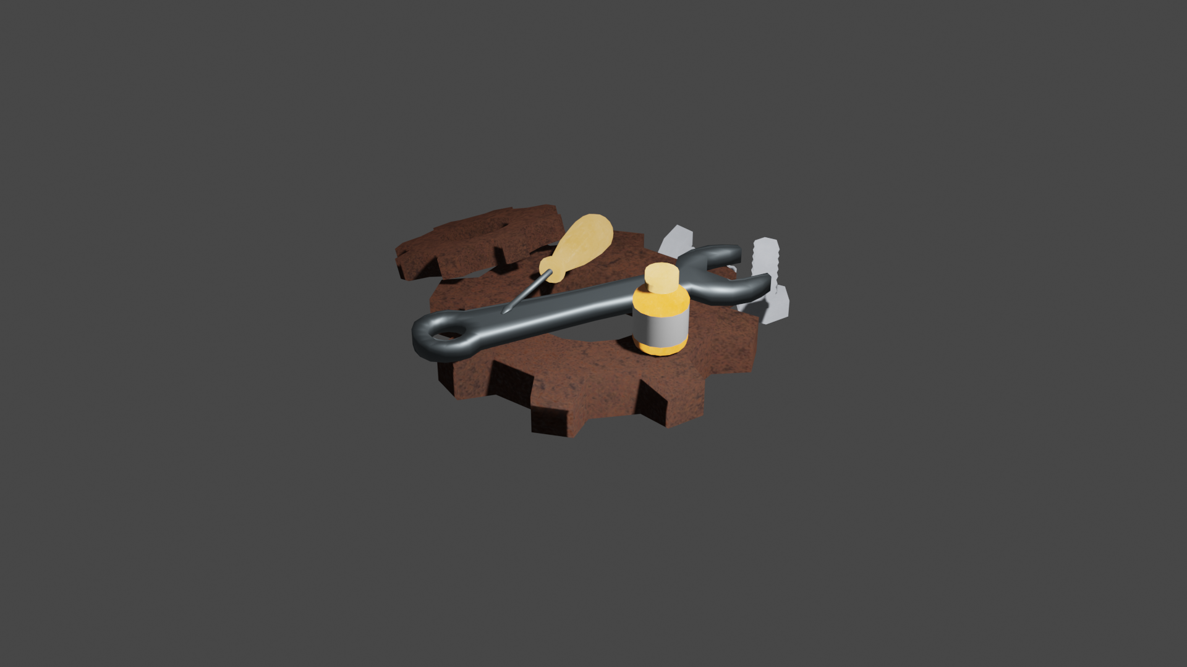
Modelos.

Slide 14
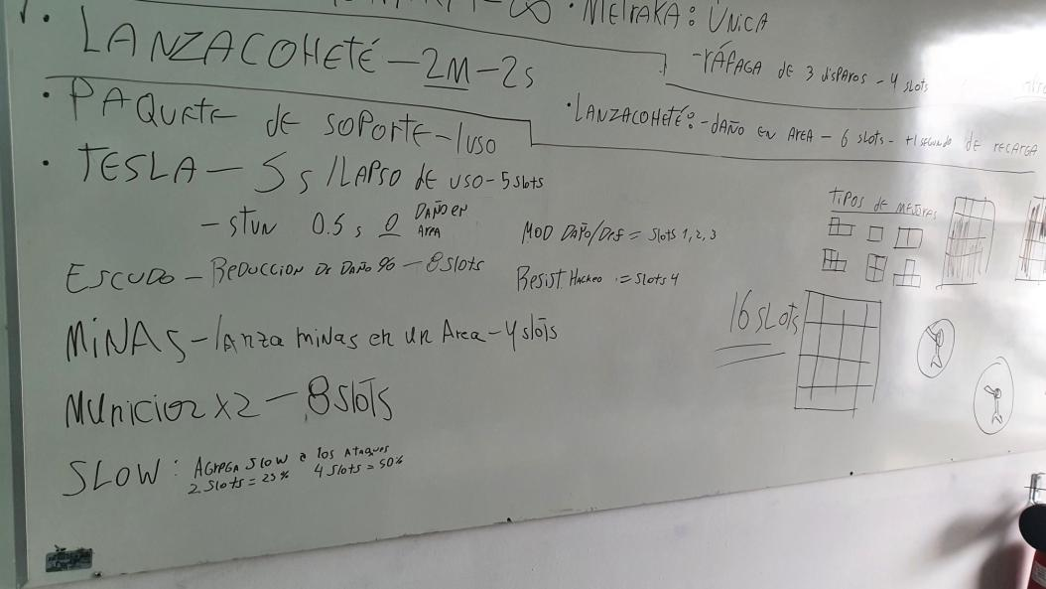
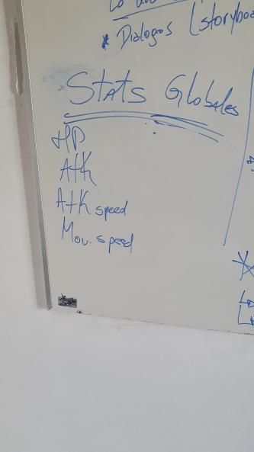
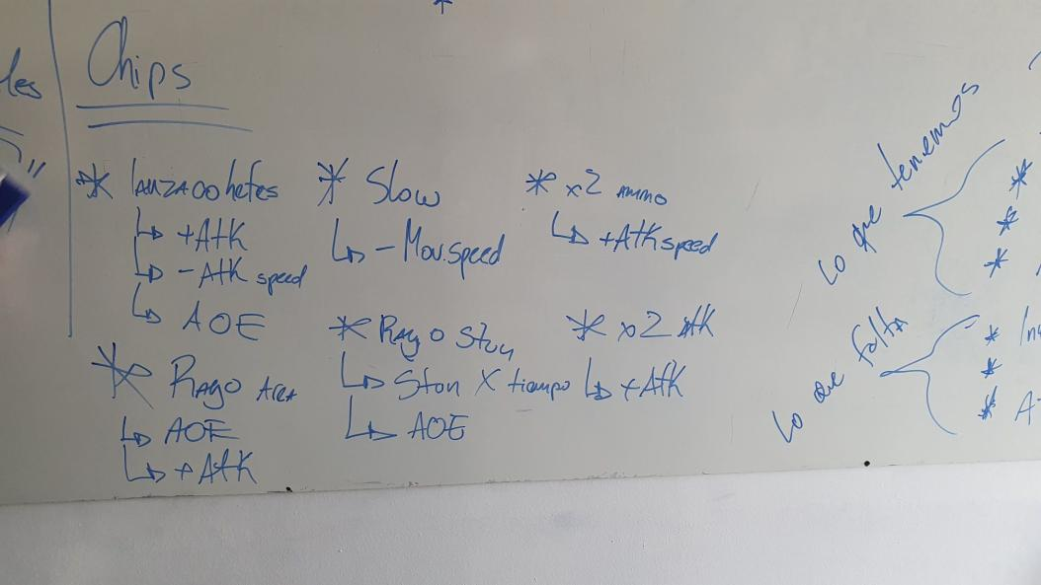
Avances de diseño de mecánicas
Foto mostrando el progreso de la evolución de las torretas, distintas funciones y tipos de ataque
Estadísticas y uso de los chips para modificar las torretas

Slide 15
Departamento de guión
Tamara Contreras
Matias Rojas
Javier Figueroa
Nicolás Campos

Slide 16
Justificación del Guión
GUIÓN
Necesitábamos que el protagonista no tenga conocimientos sobre el mundo, al igual que el jugador. Se buscaba crear un flujo coherente con el juego. Se adapta correctamente a un ritmo estable y continuo, para que el jugador pueda entender las mecánicas. El guión fue hecho con la intención de que el jugador se conectara con este mundo y sus alrededores, sintiera confusión e interés por saber cómo se desarrollará la trama, si el protagonista conseguirá sus respuestas y logrará llegar al fondo de todo. Se hizo con la idea de poder representar la idea de los ambientes cercanos.
MECÁNICAS
La mecánica es sobre ir contra la innovación, implementando innovación. Es imprescindible para poder avanzar con la aventura. El interés por seguir mejorando tus aparatos para poder llegar hasta el final.

Slide 17
Departamento de concept art
Mario Cabezas
Jarod Araya

Slide 18
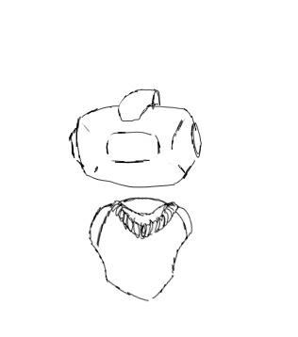
Concept art.
Concept personajes
Al diseñar un robot, se tuvo que buscar varias referencias, el diseño se basó en el diseño del robot EVA de la película wall-e, al diseñar el robot se buscó que tuviese un monitor en el que se pudiera visualizar su cara y sus expresiones.

Slide 19
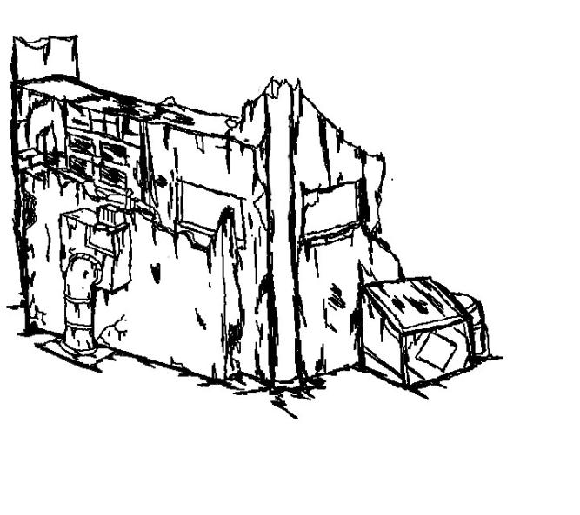
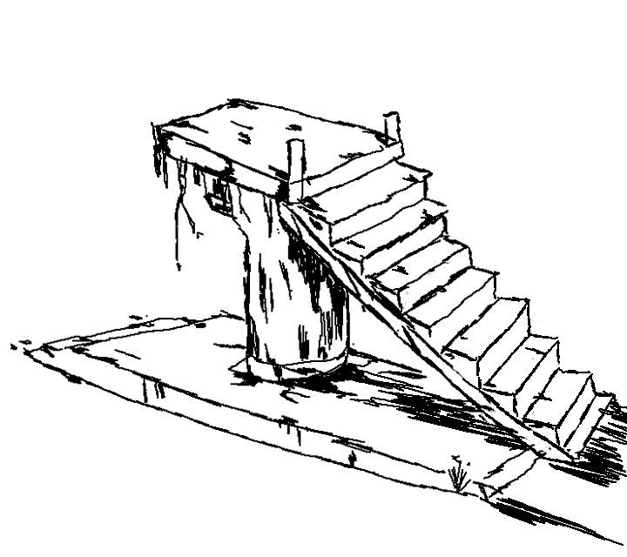
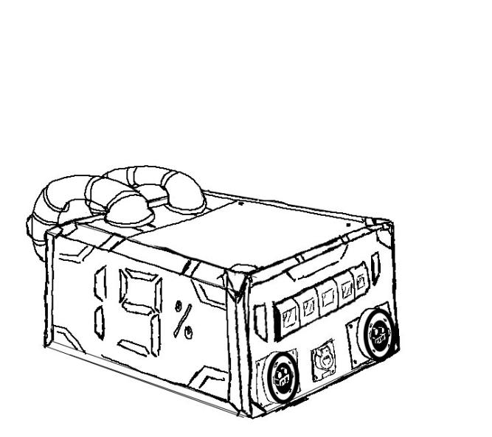
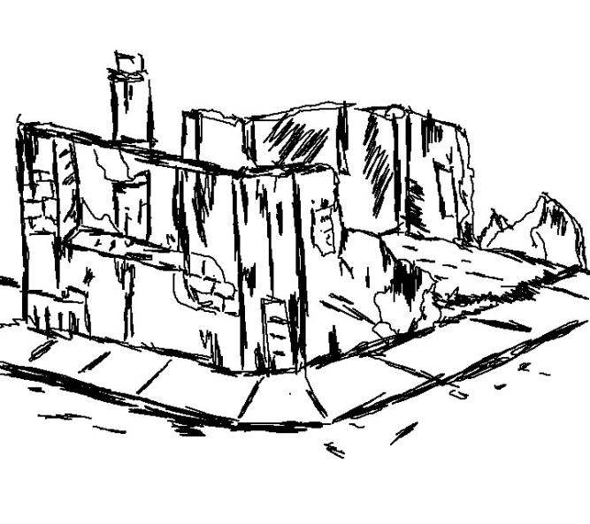
Concept locaciones
Ruinas de edificios abandonados, estas están inspiradas en las ruinas de ciudades de la explosión nuclear del país de china.

Slide 20

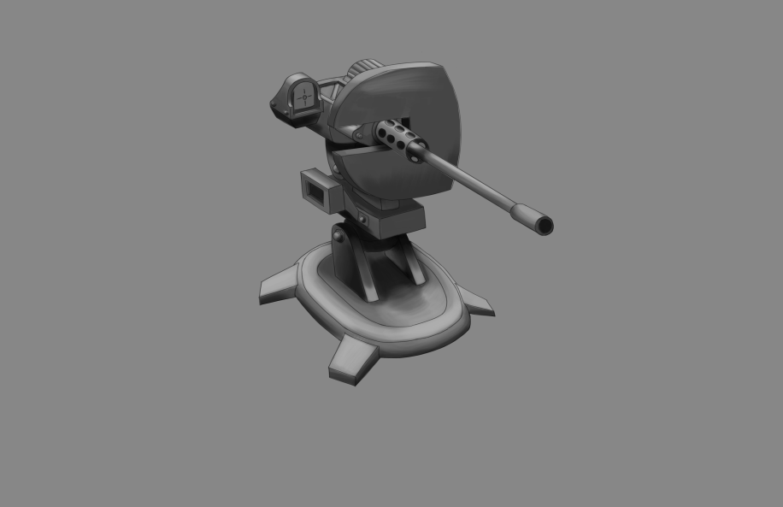
Concept torretas

Slide 21
Departamento de diseño de niveles
Erick Martinez

Slide 22
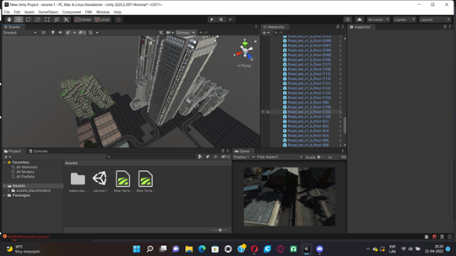
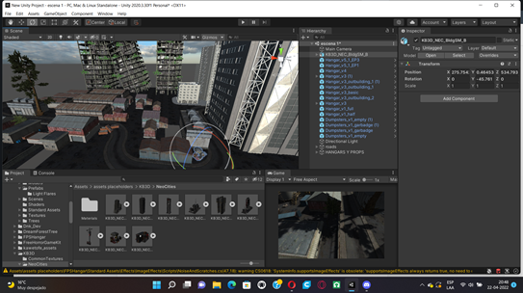
Avance de diseño de niveles

Slide 23

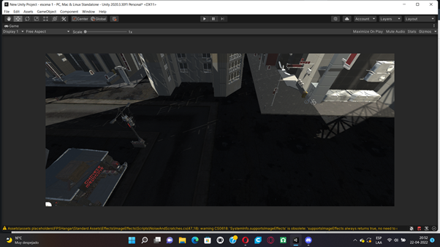
Armado de Escenario

Slide 24
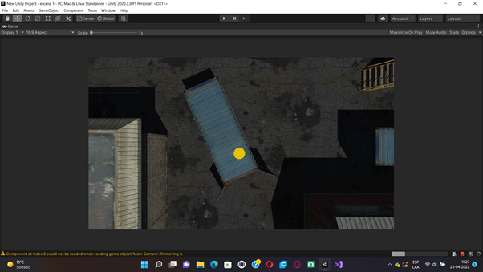

Tipos de Cámaras y pruebas
Modo cámara Top Down / Modo silueta de personaje

Slide 25
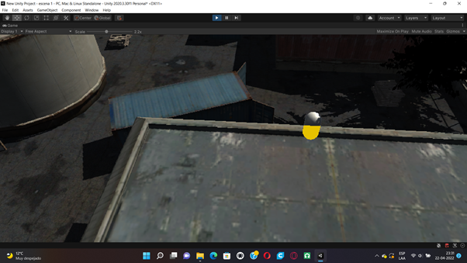
Modo cámara Isométrica
Modo Silueta de Personajes
La silueta del personaje se puede ver a través de las estructuras.

Slide 26
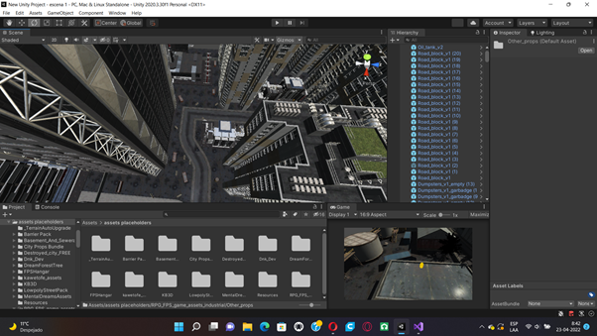
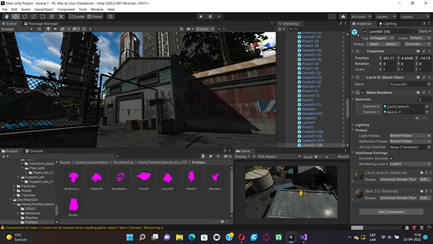
Añadiendo props adicionales

Slide 27
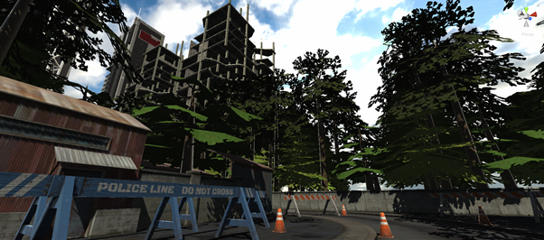
Naturaleza en el escenario
Al ser un mundo distópico la naturaleza comienza a recuperar su territorio nuevamente, opacando muchas veces las edificaciones hechas por el ser humano.

Slide 28
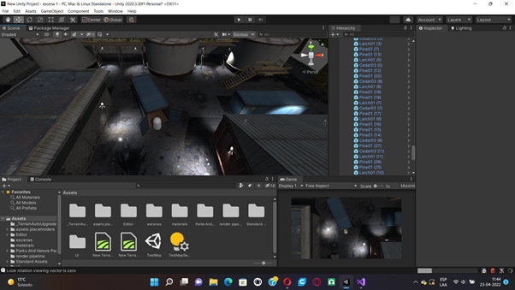
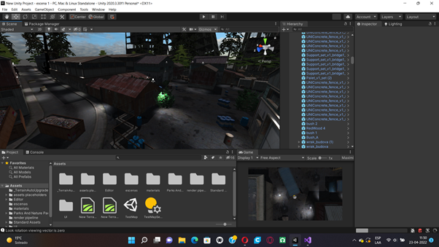
Iluminación en los niveles

Slide 29
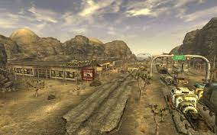
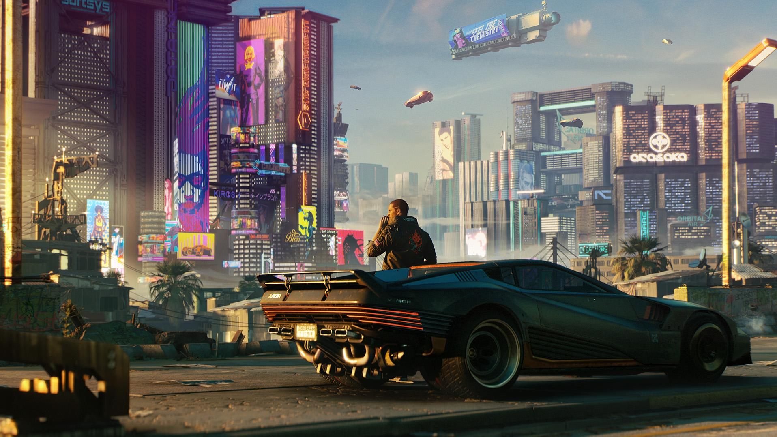
Referencias: Visual
Fallout: New Vegas
Cyberpunk

Slide 30
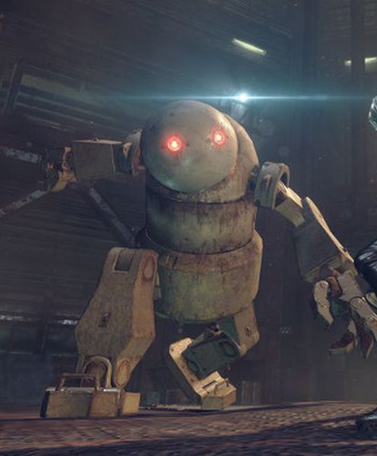
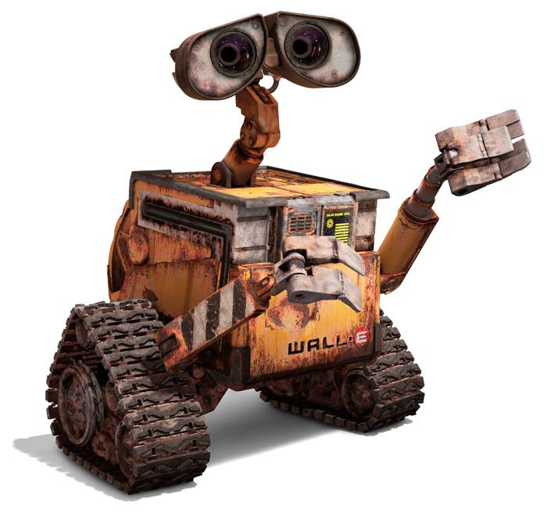
Referencias: Diseño de personajes
Nier: Automata
Wall-e
Nos basamos en los diseños de personaje al trabajar con robots, los colores oxidados y diseños geométricos

Slide 31
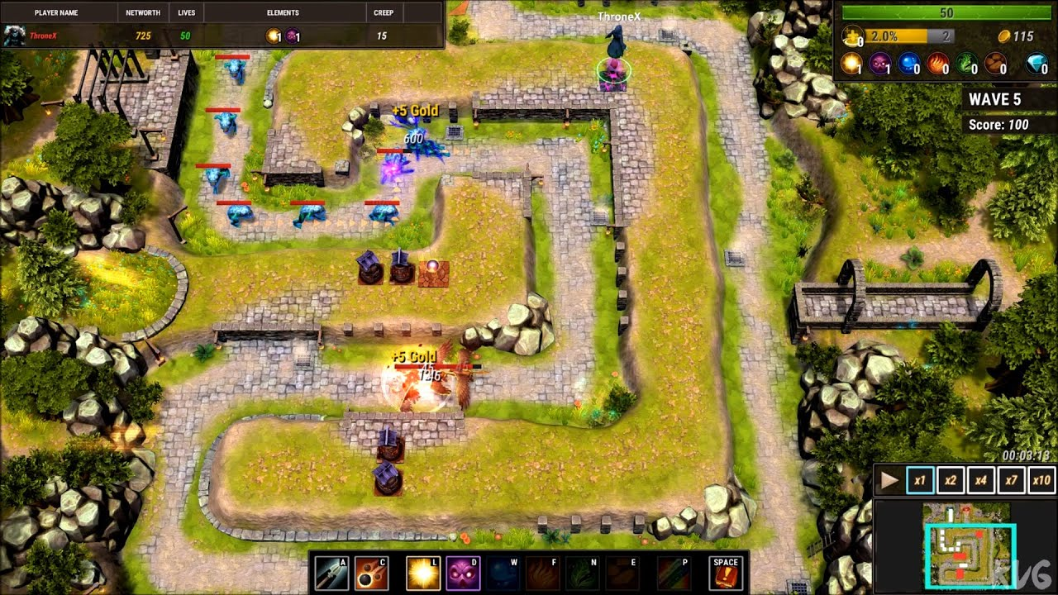
Referencias: Gameplay
Element TD2
El uso de cámara topdown junto con el estilo de juego “Tower Defense” fue una gran inspiración para el proyecto.

Slide 32
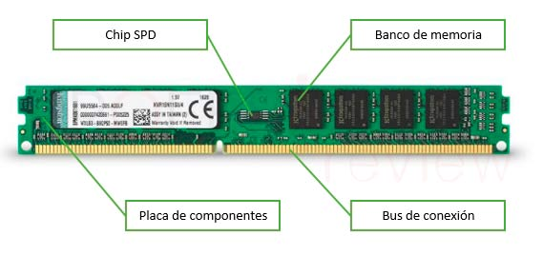
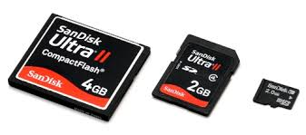
Referencias
Chips de tarjetas de almacenamiento y componentes de computador

Slide 33

Referencias
Herramientas de construcción

